Slide 1
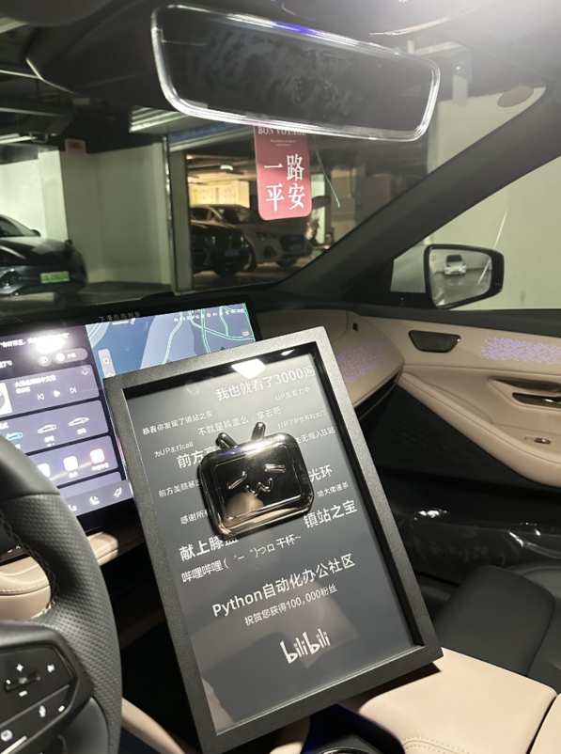
10w+奖牌 感谢大家 词藻不够华丽 我先干了
个人网站

Slide 2
python-office.com
个人网站

Slide 3
程序员晚枫
公众号/B站/知乎/抖音/小红书

